Slide 1
Лаборатория для подбора цвета SIKKENS
Коммерческое предложение

Slide 2
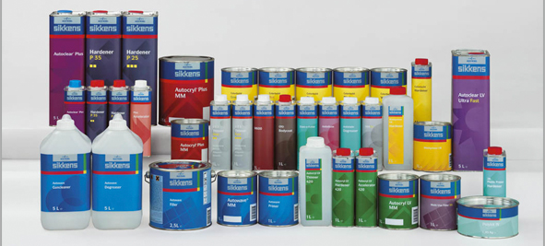
SIKKENS быстро наносится и сохнет
Вы сможете ремонтировать больше автомобилей за меньшее время при неизменно превосходном качестве конечного результата

Slide 3
Преимущества
Ежедневное обновление базы формул
Спектрофотометр исключает необходимость приобретения цветовой документации
Сокращение времени на колеровку
Нанесение в два слоя
Цветовая док-я с реальным нанесением
Бесплатное обучение и техническая поддержка
Программа Mixit с визуализацией цвета
Точность в подборе цвета
Возможность ведения учета расхода тонеров в программе

Slide 4
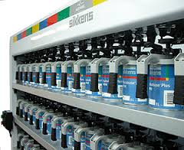
Стартовый комплект
67 пигментов ( включая 5 ксирал.) = 89 литров + 10 л разбавителя

Slide 5
Стандартное оборудование
Смесительная установка (94 места) – 1 шт.
Крышки – 8 шт. (3,75 л) + 59 шт. (1,0л)
Весы – 1 шт.

Slide 6
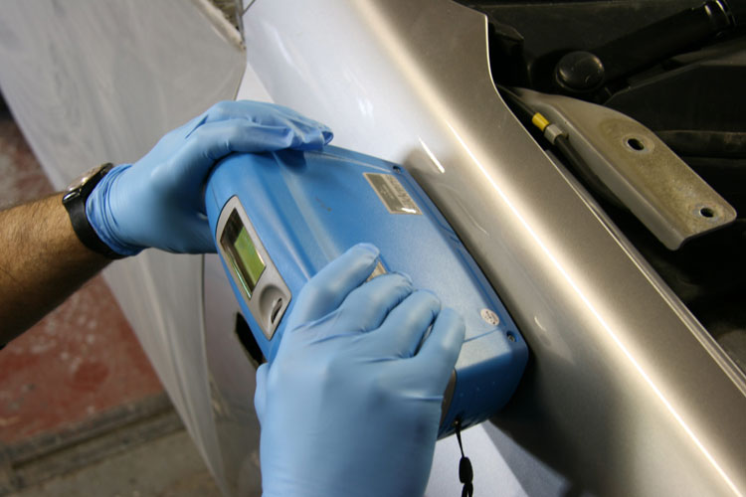
Спектрофотометр
Сокращение времени на колеровку

Slide 7
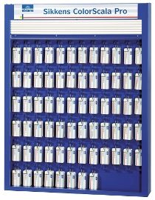
Цветовая документация ColorScala Pro
Реальное нанесение цветовых образцов, сгруппирована по маркам автомобилей. Каждая страница веера содержит только один образец цвета, что облегчает идентификацию.

Slide 8
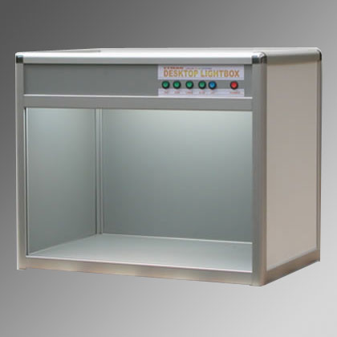
Лампа колориста DESKTOP LIGHTBOX
максимально точное воспроизведение дневного спектра в зависимости от времени суток и состояния неба

Slide 9
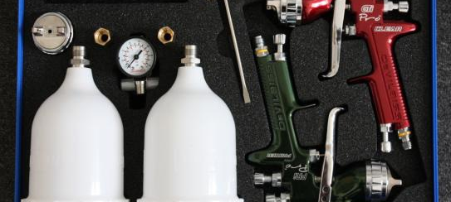
DEVILBISS
Набор краскопультов база+лак

Slide 10
Цены
АКЦИОННОЕ ПРЕДЛОЖЕНИЕ
Действует до 20.12.2014 года
При покупке Стартового комплекта пигментов, оборудования + спектрофотометр + шкаф колориста Комплект краскопультов Devilbiss база-лак в подарок!
Цена в Евро
Стартовый комплект пигментов и разбавитель 5998.00 Оборудование 1650.00
_____________
Итого: 7648.00
Спектрофотометр 4000.00
Цветовая документация - 1400.00
Шкаф колориста 420.00
Комплект краскопультов Devilbiss база+лак 620.00

Slide 11
Как мы работаем
Партнерский договор на долгосрочное сотрудничество
Логистическое сопровождение
Обучение и помощь на рабочем месте бесплатно
Обучение в учебном центре с выдачей сертификата бесплатно
Программы обучения регулярно обновляются
Доставка до склада покупателя
Регулярные еженедельные поставки
Ежедневное обновление базы данных

Slide 12
Наши контакты
Официальный дистрибьютор Akzo Nobel
ООО «АВТОЭМАЛЬ»
г.Ульяновск, ул. Робеспьера, д.114
тел.: 8(8422) 24-23-57

